Slide 1
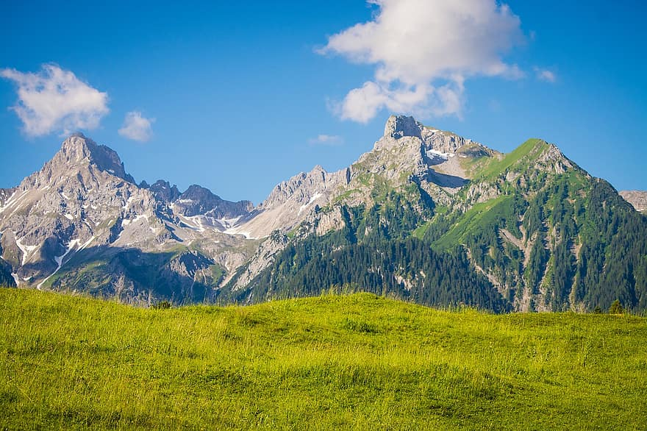
Coltivare in montagna: oggi e domani
Vittorio Santoro, Xavier Chatel, Coralie Perrod

Slide 2
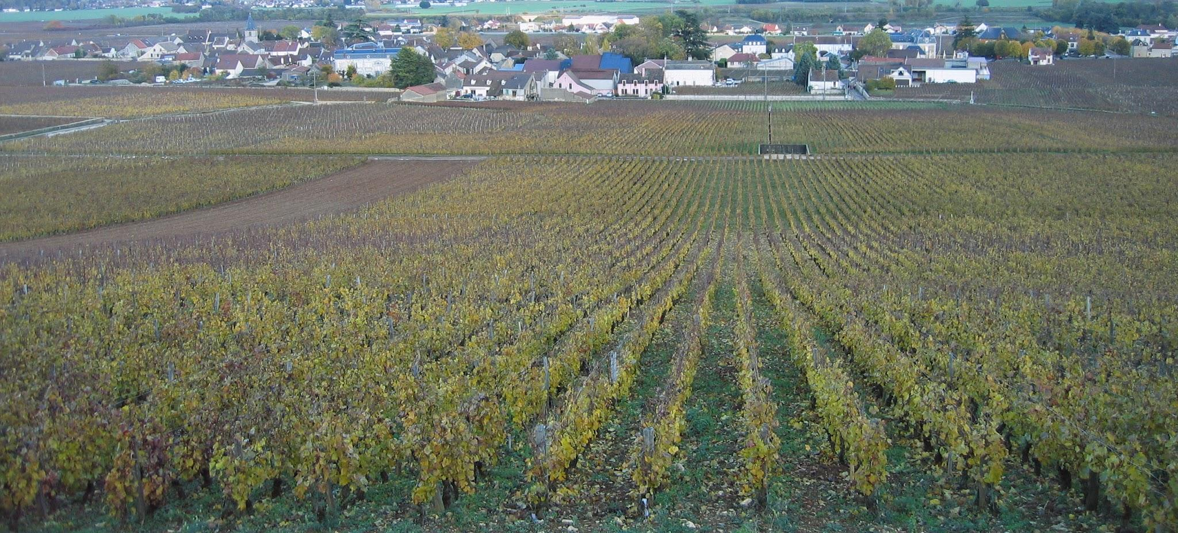
Situazione attuale
L’agricoltura in montagna è resa difficile dalla pendenza e dal clima molto rigido in inverno.
Sono richieste particolari capacità: -tramandata dalle generazioni precedenti -manualità
1
3
2
I prodotti sono tipici e specifici di quel territorio. Variano nelle varie vallate e gli agricoltori sono orgogliosi dell’unicità dei loro prodotti.
L’agricoltura di montagna è quasi sempre un lavoro individuale o al massimo familiare. sono poche le aziende agricole rispetto alla pianura.
4
Intervista: abbiamo intervistato un agricoltore di morgex che si chiama Corrado Chatel che sarebbe mio papà. Gli abbiamo fatto delle domande e le più importanti sono :
Ha visto dei cambiamenti tecnici e ambientali negli ultimi anni? Se sì quali?
Negli ultimi anni si può dire che le macchine hanno sostituito una parte del lavoro che faceva l’uomo un tempo, è vero o no? Lei cosa ne pensa? Ha e avrà un impatto positivo o negativo sull’ambiente?
I

Slide 3
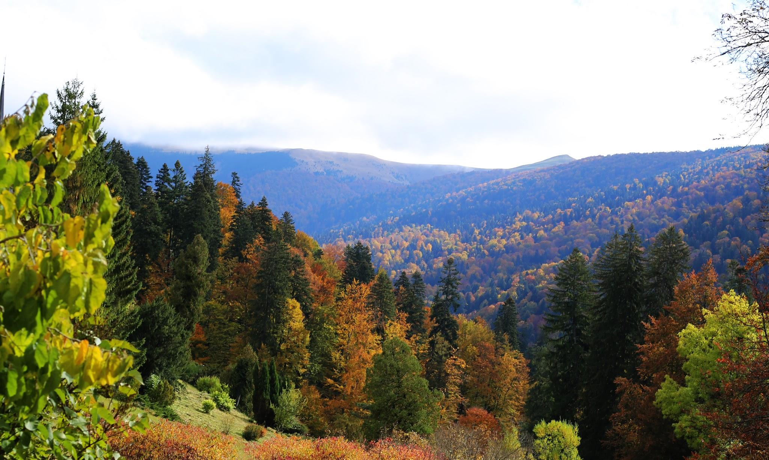
Trend principali
cambiamento climatico:
-uso di combustibili fossili
-gas a effetto serra
-deforestazione intensa
-allevamenti intensivi
2. inquinamento atmosferico:
-traffico motorizzato
-combustione di legna
-agricoltura intensa
-industria

Slide 4
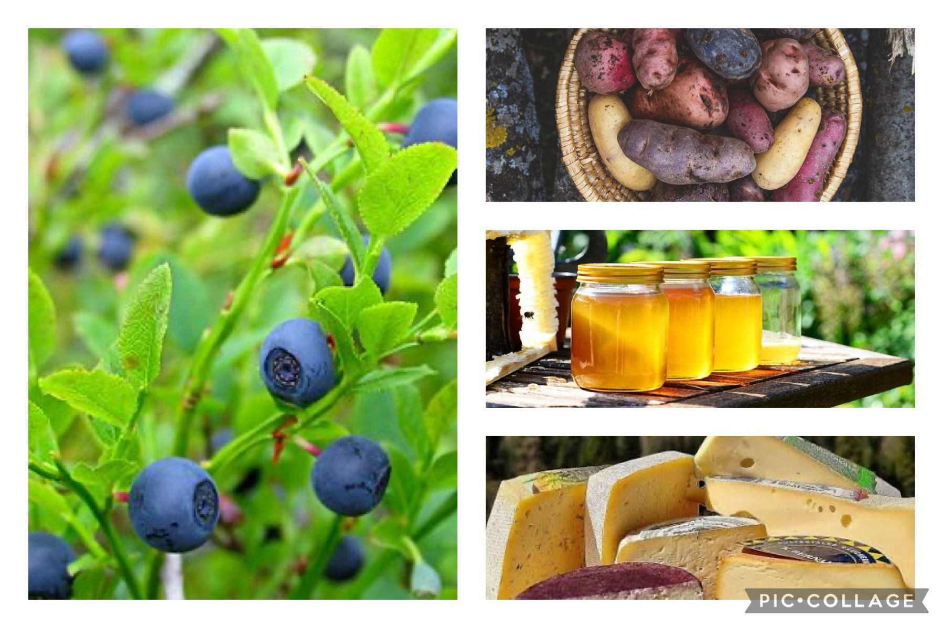
Agri-cultore
Serviranno competenze tecniche e informatiche per riuscire a coltivare meglio e anche in zone con maggiore altitudine.
01 | I prodotti saranno sempre più tipici, legati al territorio e non coltivabili altrove
02 | Punterà su un’agricoltura molto esclusiva e redditizia
03 | Saranno quindi necessarie nuove conoscenze, attraverso studi specifici del territorio e dei prodotti.
04 | Serviranno meno abilità manuali e più tecnico-informatiche per lo studio dei prodotti più redditizi e dei macchinari più adatti a coltivarli.

